Slide 1
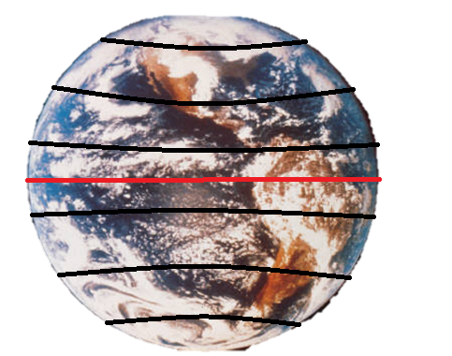
Přiřaď správně osvojené pojmy
SEVERNÍ PÓL
MÍRNÝ PÁS
POLÁRNÍ PÁS
POLÁRNÍ PÁS
MÍRNÝ PÁS
JIŽNÍ PÓL
ROVNÍK
SUBTROPICKÝ PÁS
TROPICKÝ PÁS
SUBTROPICKÝ PÁS

Slide 2
Doplň text slovy z nabídky
……….. Země je nakloněná k rovině, ve které …………… kolem ………………. krouží.
Proto je ke Slunci vždy půl roku přikloněna severní nebo jižní ………………………...
Sluneční …………………… dopadají během roku na Zemi pod různým úhlem,
s výjimkou ………………….., po nestejně dlouhou dobu. Proto na Zemi vznikly
různé ………………………………………...
Neteplejším místem zeměkoule je oblast kolem rovníku – …………………………..
Na sever a jih od tropického pásu leží ……………………………………. Jsou zde horká
suchá léta a teplé vlhké zimy.
Čtyři roční období se střídají v ……………………………………….
Nejchladnější oblasti se rozkládají kolem severního a jižního pólu.
Jsou to ………………………………………
Osa
polární pásy
podnebné pásy
paprsky
tropický pás
polokoule
Země
pásy subtropické
mírných pásech
rovníku
Slunce
Notes:
Na volná místa přesuňte pole s pojmy nebo je možno slova z nabídky dopsat.

Slide 3

Charakterizuj počasí a podnebí roztříděním charakteristik a pojmů
POČASÍ
PODNEBÍ
směr a síla větru
sluneční svit
vzdálenost krajiny od rovníku
stále se opakující průběh
počasí v určité oblasti
nadmořská výška
vlhkost vzduchu
teplota
vzdálenost krajiny od moře
okamžitý stav ovzduší

Slide 4
Dokážeš charakterizovat podnebné pásy?
NÁZEV OBLASTI
CHARAKTE-RISTIKA OBLASTI
TYPY KRAJINY
ROSTLINY
ŽIVOČICHOVÉ
- po obou stranách
rovníku
- vysoké teploty
- den a noc stejně
dlouhé celý rok

Slide 5
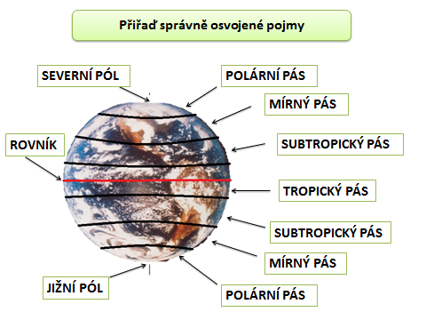
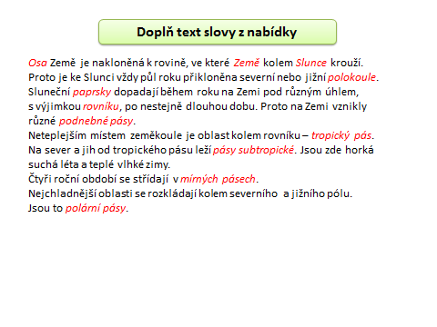
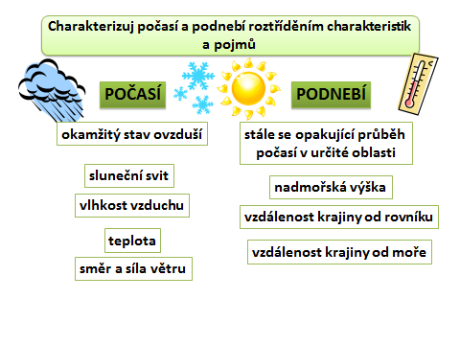
Str.3
Str.4
Str. 6

Slide 6
Tropický
pás
Subtropické
pásy
Mírné
pásy
Polární
pásy
-rozkládá se po obou
stranách rovníku
-oblast s vysokými
teplotami
-den a noc stejně dlouhé
celý rok
-přechod mezi tropickým
a mírným pásem
-mezi dnem a nocí jsou jen
mírné rozdíly teplot
-zima je v těchto oblastech
krátká, léta jsou dlouhá
velmi teplá a suchá
-pouze v mírném pásu se
střídají čtyři roční období
-podnebí se mění se
vzdáleností od moře:
- vnitrozemské
- přímořské
- proměnlivé
-tři hlavní rostlinná
společenstva:
-jehličnaté lesy
-smíšené a listnaté lesy
-stepy
-velmi krátké léto
-dlouhá polární noc
-po většinu roku
zaledněné, sníh taje
jen za krátkého
polárního léta,
kdy slunce svítí celých 24h
-polární noc trvá půl roku
-severní polární pás = Arktida
-jižní polární pás = Antarktida
-rostlinné společenstvo
Arktidy se nazývá tundra
tropický deštný prales
savana
poušť
Kaktusy
Palmy
Orchideje
traviny
Cedry
Cypřiše
Levandule
citrusy
Smrky
Borovice
Duby
Buky…
Mechy
Lišejníky
Zakrslé dřeviny
Srnec
Jelen
Vlk
Rys
Antilopy
bizoni
Gorila
Krokodýl
Antilopy
žirafy,
Velbloudi…..
Daňci
Mufloni
Kozy
šakali
zpět
Sobi
Lední medvědi
Tučňáci
rypouši

